Slide 1


CIGAR RINGS
ANIVERSARIO · 1 DE AGOSTO
21
años haciendo
visibles las marcas
Celebrando 21 años haciendo visibles las marcas con elegancia, calidad y pasión por las artes gráficas.
Calidad, elegancia y pasión por imprimir grandes marcas.
Notes:
Tarjeta de aniversario Cigar Rings.
[Sources]
Visual on this slide was generated with Microsoft Copilot.

Slide 2
21 ANIVERSARIO · CIGAR RINGS
Honramos nuestra historia
Celebramos lo construido y renovamos el compromiso de seguir imprimiendo excelencia en cada detalle.
Gracias a nuestros clientes y aliados
Gracias a nuestro equipo
Seguimos avanzando
Por su confianza y por acompañarnos en este camino de crecimiento.
Por su entrega, disciplina, talento y pasión por hacer visibles las marcas.
Con la misma pasión que nos vio nacer y el compromiso de imprimir excelencia.
¡Feliz 21 aniversario, Cigar Rings!
21 años de calidad, elegancia y pasión por imprimir grandes marcas.
Notes:
Tarjeta de aniversario Cigar Rings. Texto adaptado del contenido suministrado por el usuario.

Slide 3




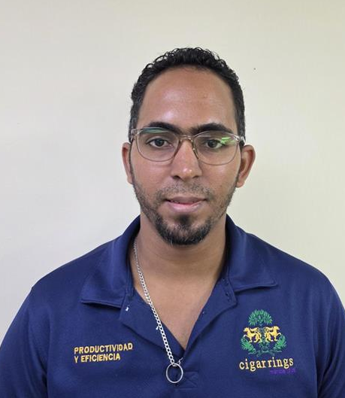

PROMOCIONES· CIGAR RINGS
Nuevas posiciones
Celebramos el éxito y el crecimiento de nuestros colaboradores.
Paola Luciano
Omarlin Veras
Adalberto García
Coordinadora de Operaciones
Técnico de Preprensa
Técnico de preparación de tintas
Yehudy Colon
Arickson Peralta
Armany Almonte
Coordinador de logística y abastecimiento
Asistente de producción
Guillotinista
Notes:
Tarjeta de aniversario Cigar Rings. Texto adaptado del contenido suministrado por el usuario.

Slide 4
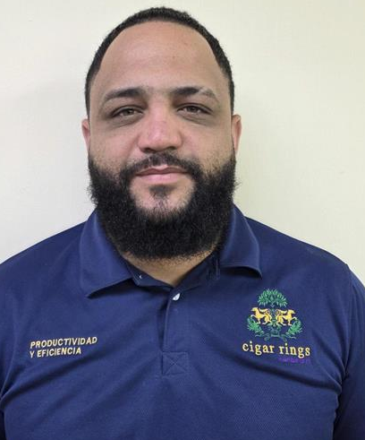
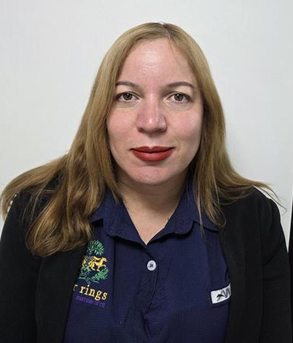
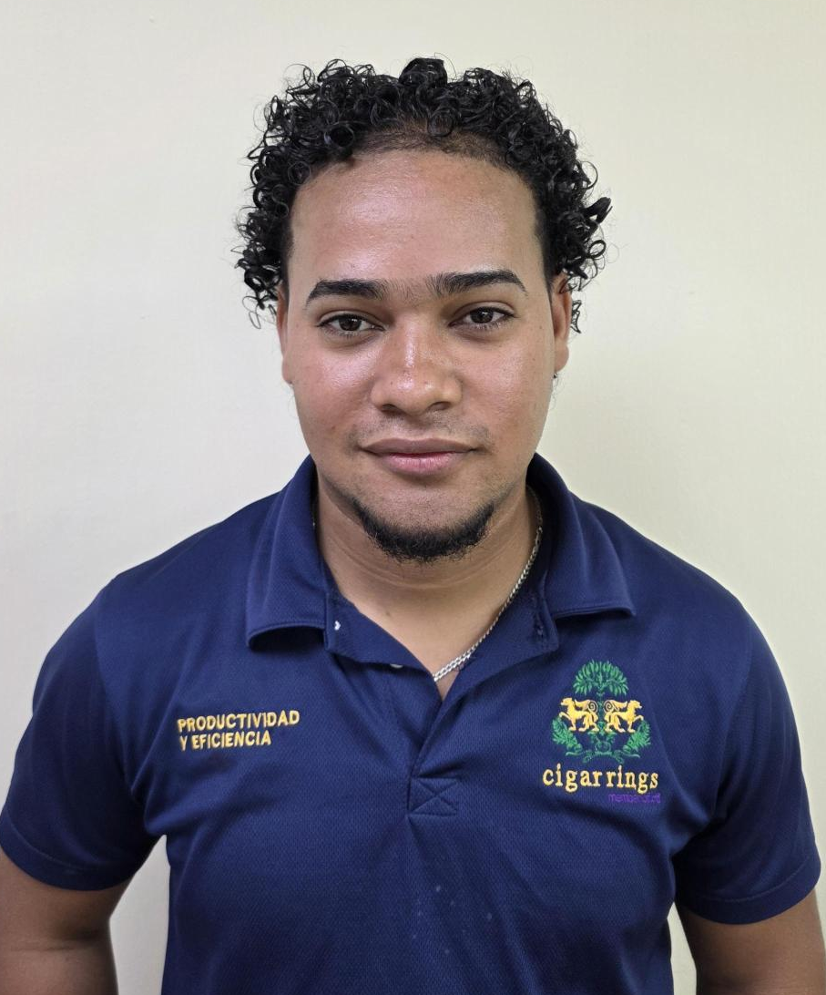
PROMOCIONES· CIGAR RINGS
Nuevas posiciones
Celebramos el éxito y el crecimiento de nuestros colaboradores.
Luis Miguel Sandoval
Rossana Flete
Troquelador PRATI
Coordinadora Sistema Integrado de Gestión
Alejandro Mendez
¡Felicidades y muchos éxitos!
Líder de impresión
Notes:
Tarjeta de aniversario Cigar Rings. Texto adaptado del contenido suministrado por el usuario.

Slide 5
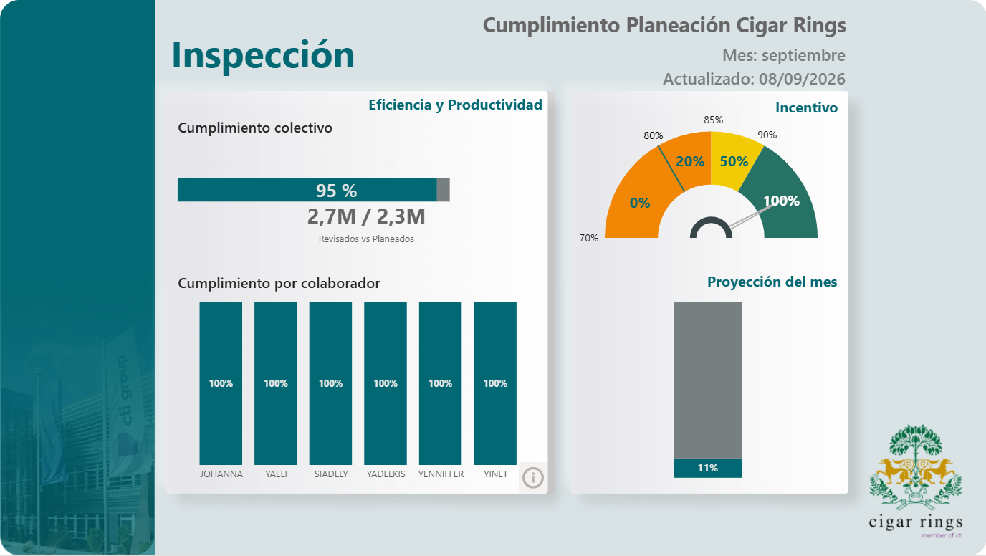

Slide 6
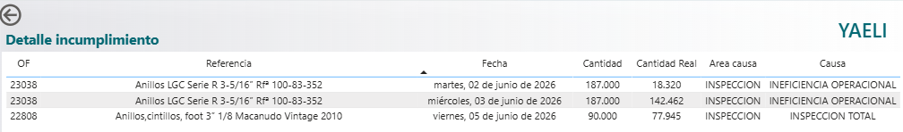

Slide 7
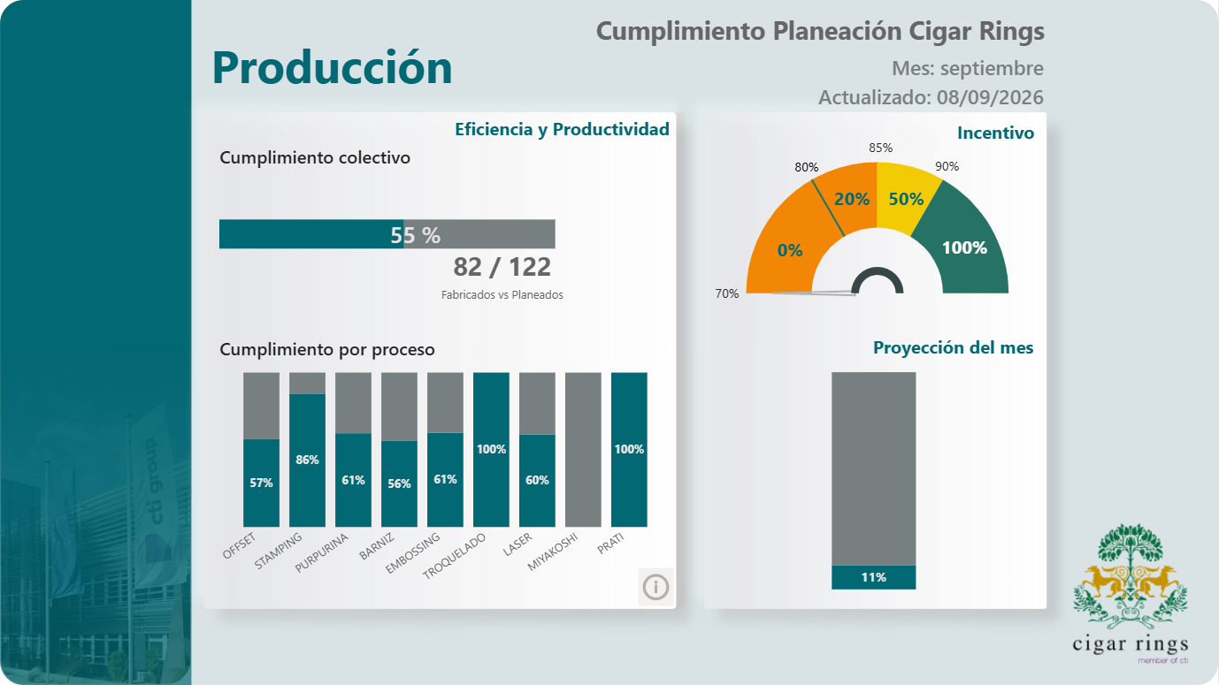

Slide 8
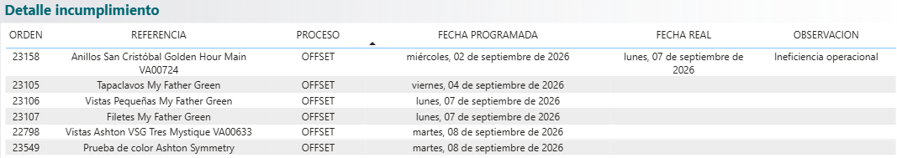
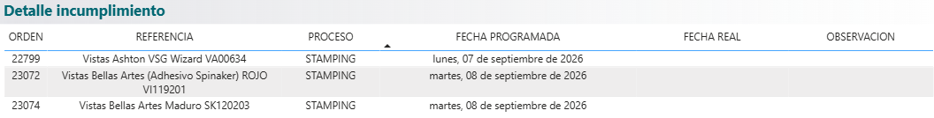
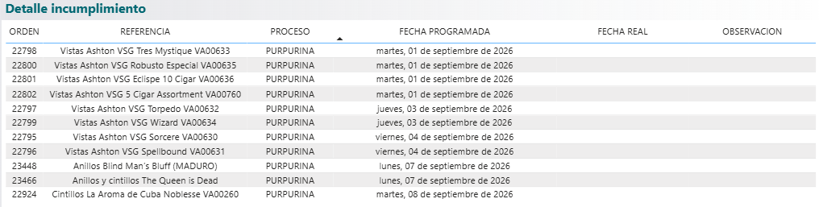

Slide 9
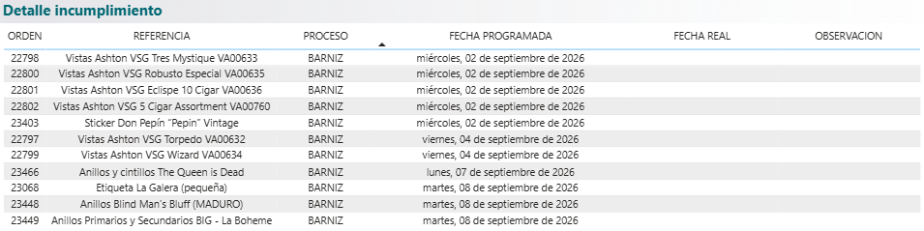
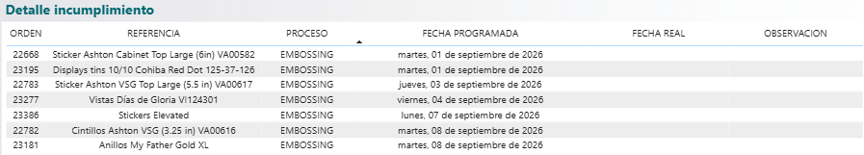
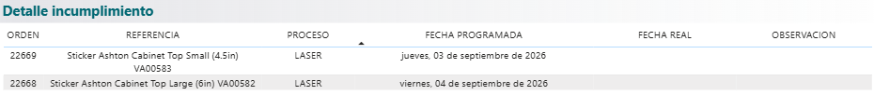

Slide 11
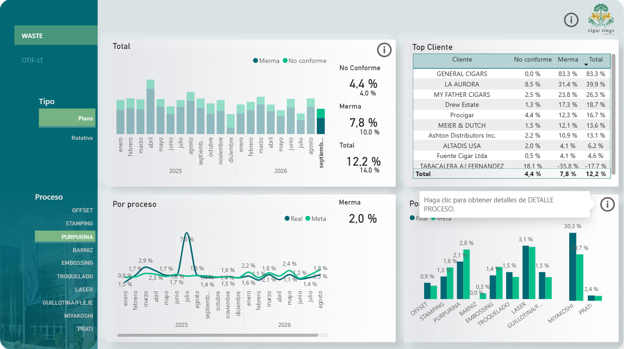

Slide 12
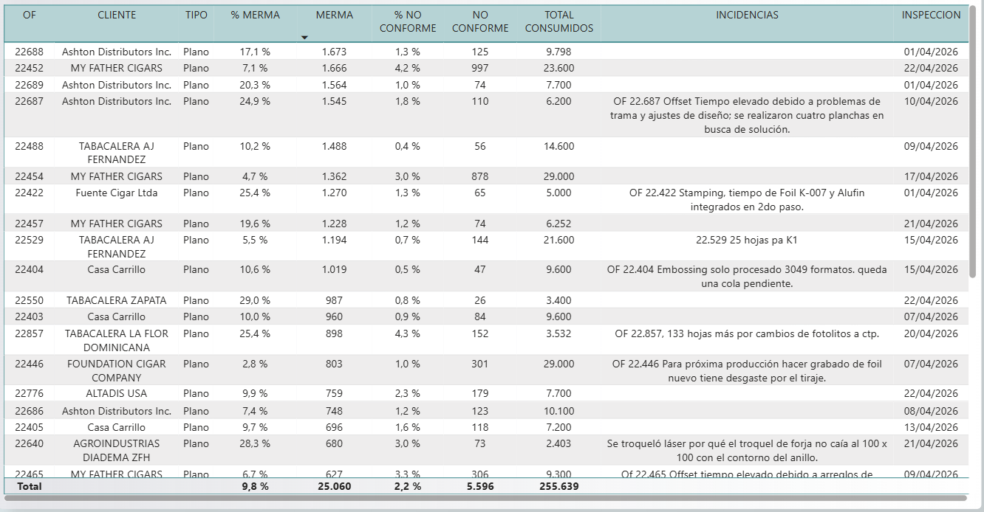

Slide 13
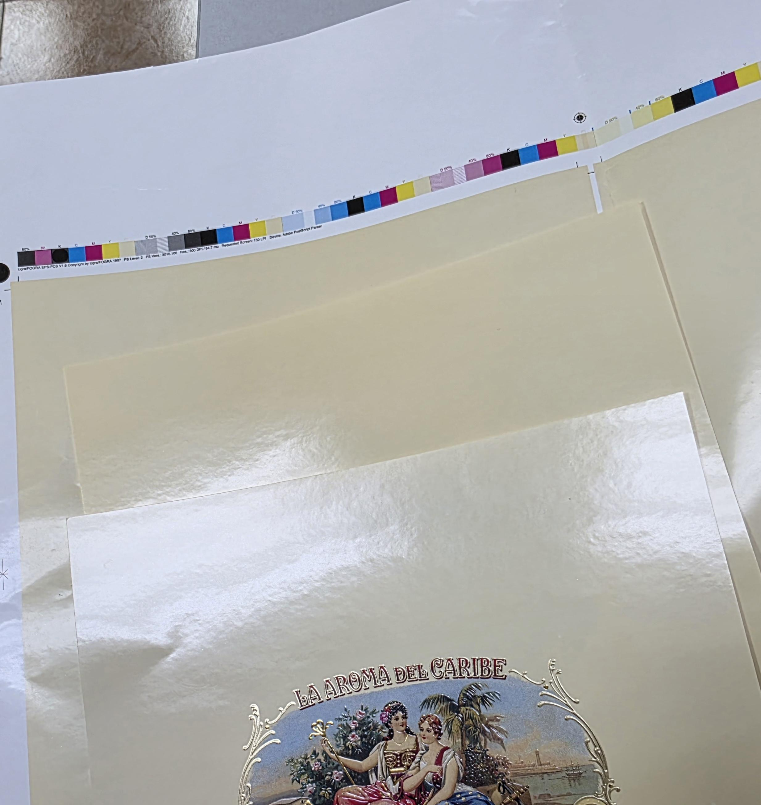

OF: 22,727
Defecto: Variación de color y manchas en la impresión.
Acción: Destruir material y repetir desde el inicio la totalidad de la orden.
Cada incidencia afecta en 2 puntos porcentuales la meta de cumplimiento.

Slide 14
CIGAR RINGS
ATENCIÓN · DEL 11 AL 12 DE AGOSTO 2026
Auditoría Interna
ISO 9001
Del 11 al 12 de agosto de 2026 tendremos la Auditoría Interna ISO 9001. Repasen la política de calidad y todos los documentos de sus procesos.
Sistema de Gestión de la Calidad · Cigar Rings

Slide 15







SISTEMA DE GESTIÓN DE LA CALIDAD
Estamos comprometidos con la calidad de nuestros productos y la satisfacción de nuestros clientes
Política
de Calidad
Gestionamos nuestros riesgos y oportunidades para anticiparnos a las necesidades de nuestros clientes y evitar situaciones que pongan en riesgo la estabilidad de nuestros procesos y la calidad de nuestros productos
Evaluamos y controlamos el desempeño de nuestros procesos haciendo énfasis en el cumplimiento de estándares de calidad.
Nuestro compromiso con la calidad, la mejora continua y la satisfacción de nuestros clientes.
Desarrollamos relaciones duraderas y de mutuo beneficio con clientes, proveedores y empleados.
Cumplimos con los requisitos legales y reglamentarios que le aplican a la empresa.
Trabajamos en un ambiente que promueve la excelencia y la mejora continua, fomentando el desarrollo y la motivación de nuestro talento humano.
Cigar Rings

Slide 16
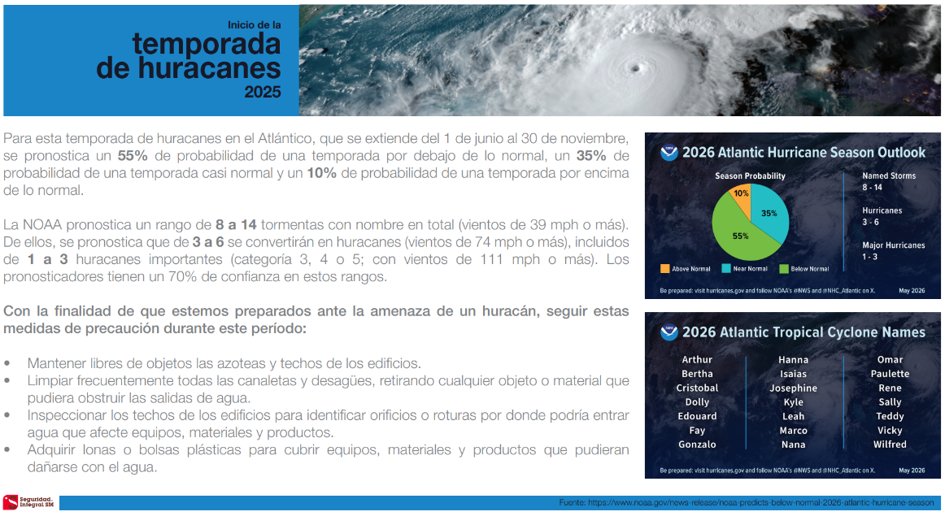
2026

Slide 17


